Slide 1
КОЛЕДА
Есин Турхан Каракаш–5а клас

Slide 2
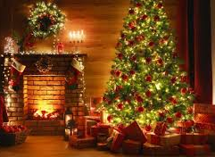
Коледа
Коледа е първият и най-големият от зимните празници.Той датира от дълбока древност и е свързан с един от четирите основни момента на слънчевия календар-най-дългата нощ и най-късия ден.

Slide 3
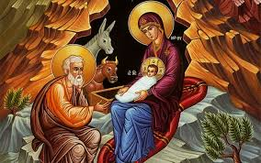
Рождество Христово
С възприемане на християнството постепенно древният езически празник започва да се почита на 25 декември като ден на раждането на Иисус Христос-Рождество Христово

Slide 4
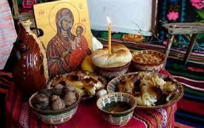
Бъдни вечер
Бъдни вечер започва да се празнува от предната вечер на Коледа.По традиция на тази вечер около трапезата се събира цялото семейство.Сервират се само постни ястия.
Името на Бъдни вечер идва от бъдника-дебел пън,който гори в огъня и с топлината и светлината си символизира раждането на новото слънце и на Христос.

Slide 5
Коледуване
В българските народни традиции Коледа се съпровожда с обреди, в които водещо е желанието за здраве,плодородие и богатство.Най-разпространеният от тях е коледуването.В него има група от момчета и млади мъже,наречени коледари.Те обикалят от къща на къща и пеят песни.Традиционните пожелания са за здраве и богатство за семейството,за добро бъдеще и за богата реколта в земеделието.Когато им свърши песента те получават щедри дарове от стопанина.Смята се,че колкото са по-щедри даровете,толкова по-благородна ще е годината.

Slide 6
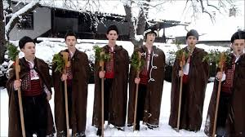
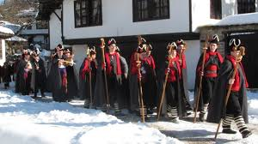
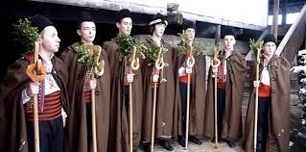
Коледари

Slide 7
Коледарски песни
Коледарските песни са календарно-обредни песни.Най-често те са малки по обем,но са богати на чувства,които изразяват настроението на празника.
Стани нине, господине, че ти идем добри гости. Добри гости коледари, тръгнали сме чак от снощи (2) в тези дълги, тъмни нощи. Да ви търсим кой къде сте, да ви носим добри вести- колко билки по земята, толкоз здраве в тази къща. Стани, нине, господине, стани, посрещни ни, че ти идат добри гости, добри гости, коледари. Ний оттука, господ тука. Стани, нине, господине. Тебе пеем, Бога словим, Стани, нине господине. Колко звезди в ясно небе Толко здраве в тази къща.

